Slide 1


ДЕПАРТАМЕНТ ОБРАЗОВАНИЯ И НАУКИ ГОРОДА МОСКВЫ
ГОСУДАРСТВЕННОЕ АВТОНОМНОЕ ПРОФЕССИОНАЛЬНОЕ ОБРАЗОВАТЕЛЬНОЕ УЧРЕЖДЕНИЕ Г. МОСКВЫ
«КОЛЛЕДЖ ПРЕДПРИНИМАТЕЛЬСТВА №11»
ЦЕНТР ИНФОРМАЦИОННО-КОММУНИКАЦИОННЫХ ТЕХНОЛОГИЙ
ДИПЛОМНАЯ РАБОТА
Разработка сайта гостиницы «Алазея»
по специальности 10.02.05 Информационная безопасность автоматизированных систем
Выполнил:
студент группы ИСиП-35
Попов Евгений Пантелеймонович
Научный руководитель:
преподаватель Центра ИКТ
Куплинова Елена Дмитриевна
Москва, 2022 г.

Slide 2
Проблема:
Актуальность
Низкая эффективность взаимодействия с клиентами в отсутствии оптимального веб-ресурса, разработка нового сайта с современным дизайном и удобным интерфейсом может привлечь больше туристов и увеличить доходность гостиницы

Slide 3
Цель:
Целью работы является создание удобного и функционального интернет-ресурса, который позволит клиентам быстро и удобно бронировать номера и получать информацию о гостинице.
Задачи:
Проанализировать деятельность гостиницы
Провести анализ требований к web-сайту
Разработать проект дизайна, верстки, web-сервера, клиентской части, контент сайта
Выбрать инструменты для разработки
Привести экономическое обоснование разработки сайта
Разработать web-сайт
Протестировать web-сайт
Ввести в эксплуатацию проверить актуальность приведенных правил техники безопасности.

Slide 4



Анализ требований к веб-сайту
Сайт будет разработан на платформе Visual Studio Code
Дизайн сайта должен быть выполнен на языке HTML, CSS
Интерфейс должен быть интуитивно понятен
Навигация по сайту должна быть максимально простой
Правильное размещение информации
Дизайн сайта должен выглядит вполне грамотным и стильным
Авторизация для пользователя и администратора

Slide 5
Разработка Web-сайта
Разработка сайта включает в себя следующий комплекс работ:
Разработка дизайн-макетов страниц сайта
Верстка веб-страниц сайта на основе разработанных дизайн-макетов
Верстка веб-страниц сайта на основе представленных заказчиком дизайн-макетов.
Создание на сайте предприятия средств обратной связи с посетителями, такие как отправка сообщения.
Обновление сайта, наполнение новыми материалами, полезными для посетителей
Наполнение сайта графическим материалом
Наполнение сайта текстовым материалом
Размещение сайта и всех сопутствующих информационных материалов на веб-сервере

Slide 6





Выбор инструментов для разработки
Редактор исходного кода
База данных, в котором хранятся данные пользователей
Язык разметки документов для просмотра веб-страниц в браузере
Сценарий, код, скрипт, который обрабатывается браузером после загрузки кода/страницы (сайта)
Графический редактор сайтов и приложений

Slide 7
Экономическое обоснование разработки сайта
Расходы на размещение сайта «Termolyuks»:
Общие затраты на разработку сайта «Alazeya»:

Slide 8
Структура сайта
Алазея
Номера
Услуги
Контакты
О нас
Описание категорий
Описание доп. услуг
Адрес
История гостиницы
Фотографии номеров
Цены и условия использования
Данные
Команда сотрудников
Цены и условия бронирования
Форма обратной связи

Slide 9
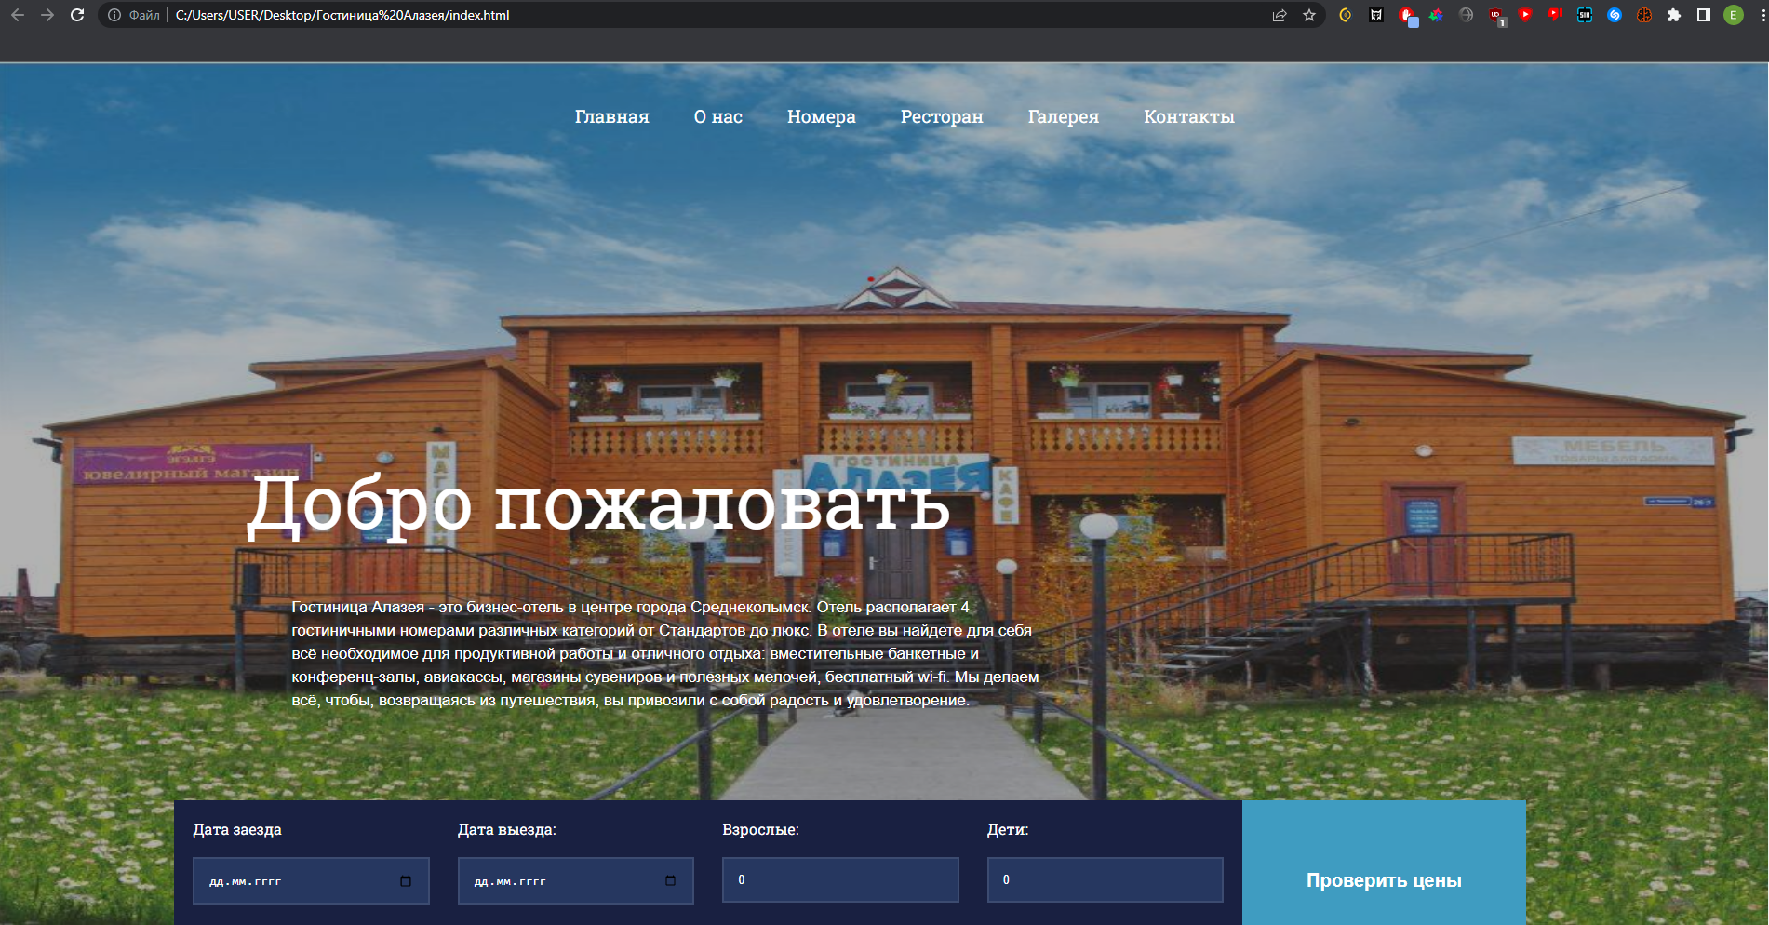
Тестирование web-сайта

Slide 10
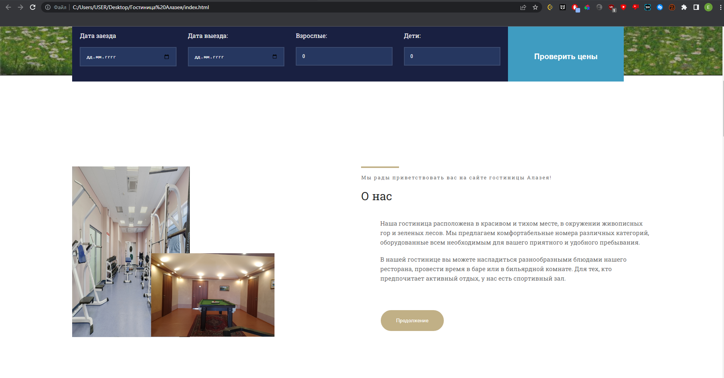
Тестирование web-сайта

Slide 11
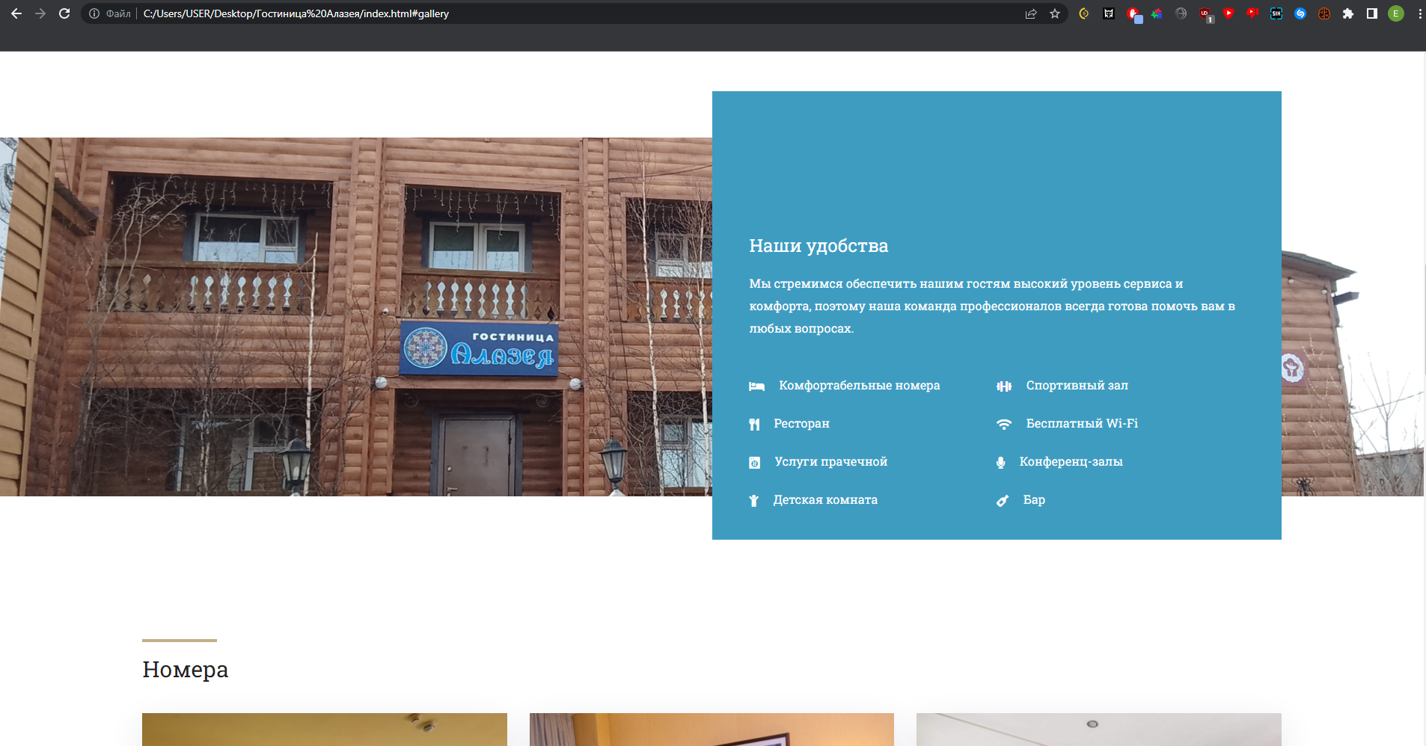
Тестирование web-сайта

Slide 12
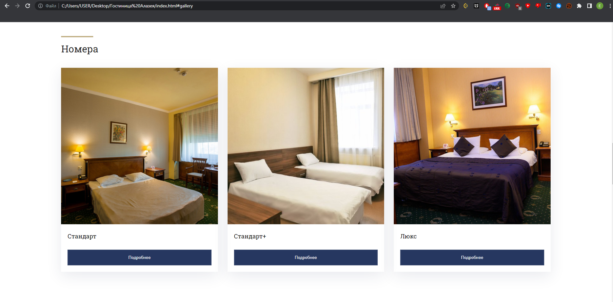
Тестирование web-сайта

Slide 13
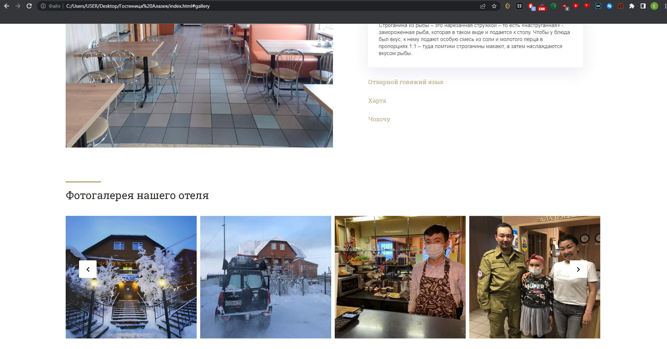
Тестирование web-сайта

Slide 14
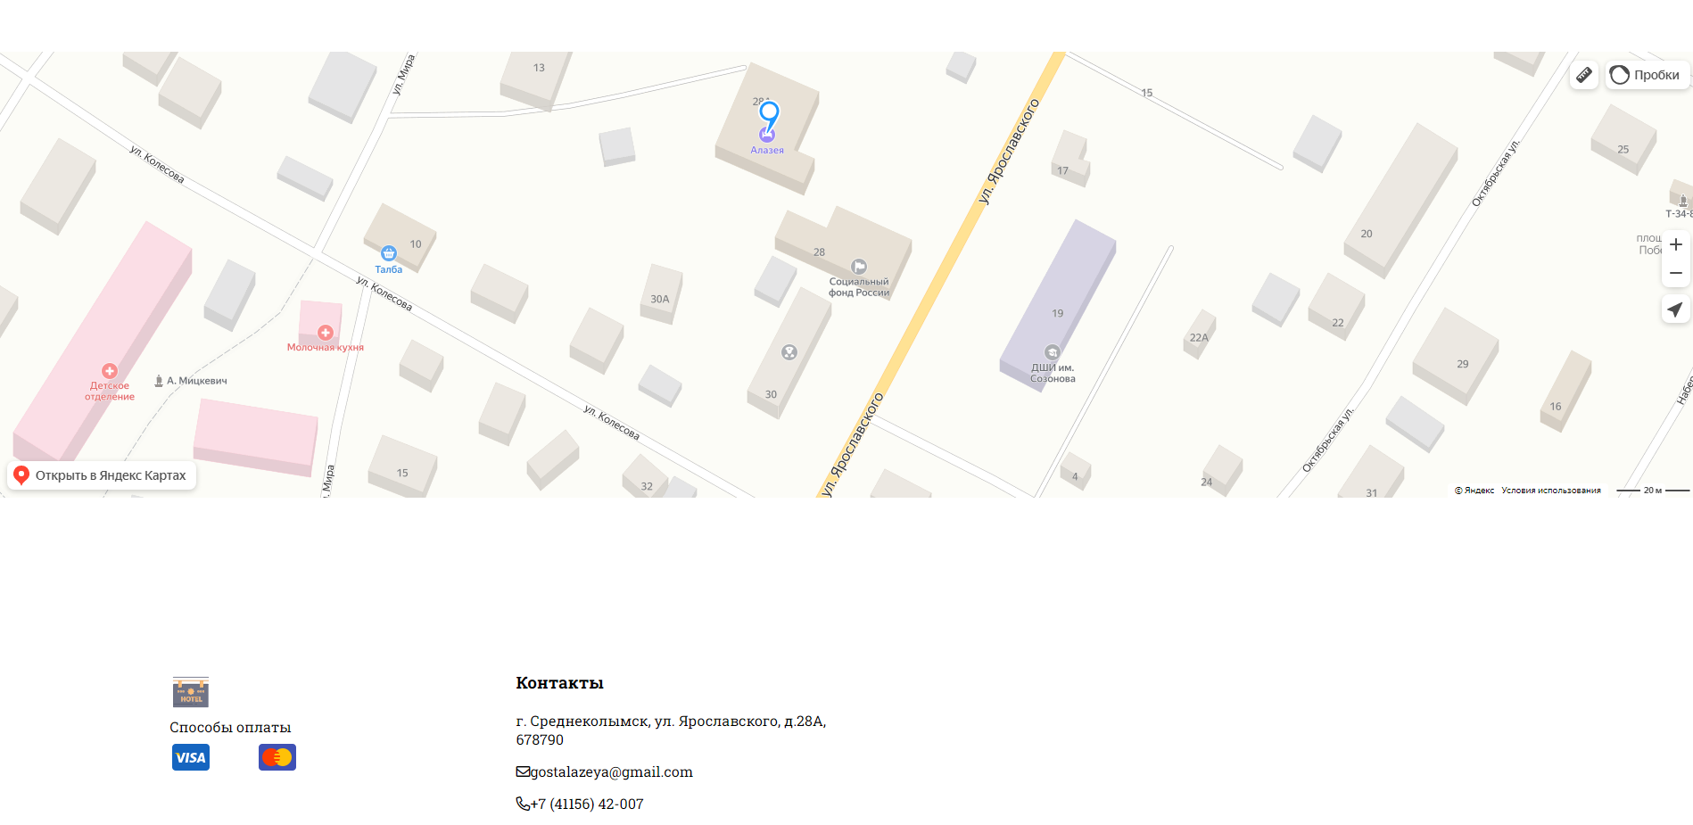
Тестирование web-сайта

Slide 15
Вывод
Web-сайт, созданный во время выполнения дипломной работы, включает в себя полную информацию о гостинице, номеров и оказываемых услугах. Так же на web-сайте содержится форма обратной связи. На web-сайте имеется информация с контактами и реквизитами компании.
Таким образом, в ходе выполнения дипломной работы была достигнута цель и выполнены задачи исследования. В ходе исследования была изучена предметная область, а также инструменты, необходимые для разработки web-сайта.

Slide 16
Спасибо за внимание

